Slide 1



第3章 处理机调度与死锁
经典教材《计算机操作系统》最新版

Slide 2

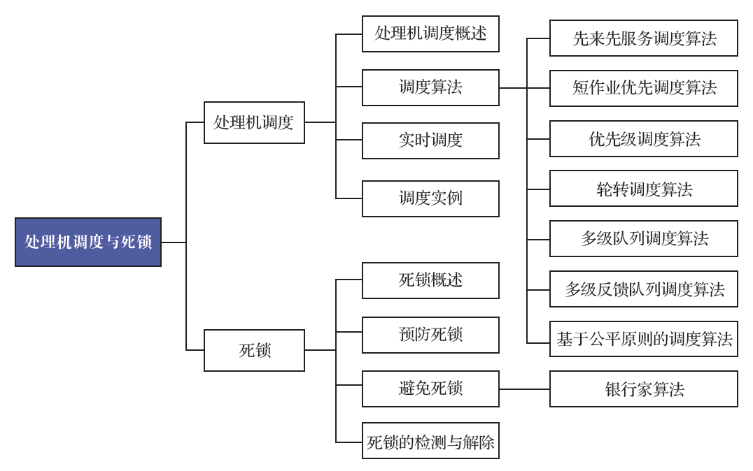
第3章知识导图
第1章 | 操作系统引论
第2章 | 进程的描述与控制
第3章 | 处理机调度与死锁
第4章 | 进程同步
第5章 | 存储器管理
第6章 | 虚拟存储器
第7章 | 输入/输出系统
第8章 | 文件管理
第9章 | 磁盘存储器管理

Slide 4
内容导航：
3.1 处理机调度概述
3.2 调度算法
第3章 处理机调度与死锁
3.3 实时调度
3.4 Linux进程调度
3.5 死锁概述
3.6 预防死锁
3.7 避免死锁
3.8 死锁的检测与解除

Slide 5
处理机调度层次
高级调度（长程调度/作业调度）
低级调度（短程调度/进程调度）
中级调度（中程调度/内存调度）

Slide 6

高级调度
调度对象：作业
根据某种算法，决定将外存上处于后备队列中的作业调入内存，并为它们创建进程和分配必要的资源。然后，将新创建的进程排在就绪队列上等待调度。
主要用于多道批处理系统中

Slide 7
中级调度
将暂不运行的进程，调至外存等待；
将处于外存上的急需运行的进程，调入内存运行。
即“对换” 功能。
将在第5章 存储器管理中介绍

Slide 8
低级调度
调度对象：进程
根据某种调度算法，决定就绪队列中的哪个进程应获得处理机
应用在于多道批处理、分时和实时OS

Slide 9
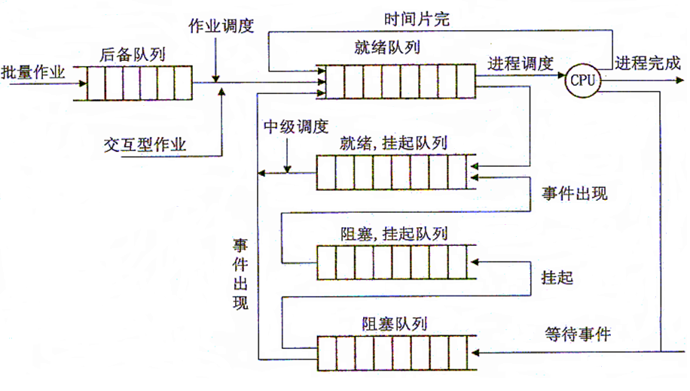
三级调度队列图
中级调度

Slide 10
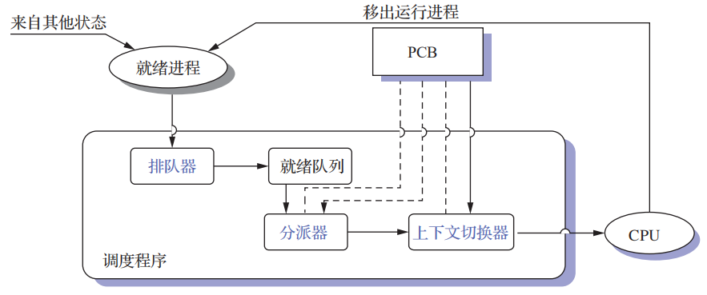
进程调度的任务和方式
进程调度的任务
保存处理机的现场信息
按某种算法选取进程
把处理器分配给进程
进程调度程序负责
进程调度机制
排队器：用于将就绪进程插入相应的就绪队列，维护就绪队列。
分派器：用于将选定的进程移出就绪队列
上下文切换器：进行新旧进程之间的上下文切换
进程切换程序负责。

Slide 11
进程调度的方式
非抢占方式：
一旦把处理机分配给某进程后，便让该进程一直执行，直至该进程完成或发生某事件而被阻塞时，才再把处理机分配给其他进程，决不允许某进程抢占已经分配出去的处理机。
抢占方式：允许调度程序根据某种原则，去暂停某个正在执行的进程，将已分配给该进程的处理机重新分配给另一进程。(现代OS广泛采用)
优先权原则：允许优先权高的新到进程抢占当前进程的处理机
短作业优先原则：短作业可以抢占当前较长作业的处理机
时间片原则：各进程按时间片运行，当一个时间片用完后，便停止该进程的执行而重新进行调度

Slide 12

处理机调度算法的目标
共同目标：
资源利用率
公平性
平衡性
策略强制执行
批处理系统的目标：
平均周转时间短、系统吞吐量高、处理机利用率高
分时系统的目标：
实时系统的目标：
响应时间快、均衡性
截止时间的保证、可预测性

Slide 13
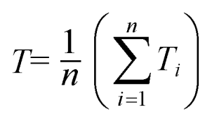
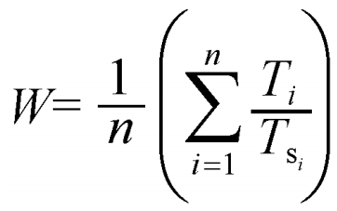
评价指标
周转时间：
从作业提交给系统开始，到作业完成为止的这段时间间隔。
平均周转时间
带权周转时间：权值为作业周转时间T与系统为之服务时间TS之比。
平均带权周转时间
响应时间：
从用户通过键盘提交请求开始，直到系统首次显示出处理结果为止的一段时间。
等待时间（进程调度）：
进程在就绪队列中等待调度的所有时间之和。

Slide 14
内容导航：
3.1 处理机调度概述
3.2 调度算法
第3章 处理机调度与死锁
3.3 实时调度
3.4 Linux进程调度
3.5 死锁概述
3.6 预防死锁
3.7 避免死锁
3.8 死锁的检测与解除

Slide 15
作业调度算法
01
02
03
04
先来先服务调度算法(FCFS)
短作业优先调度算法(SJF)
优先级调度算法(PR)=priority scheduling algorithm
高响应比优先调度算法(HRRN)
FCFS、SJF、PR既可用于作业调度，也可用于进程调度

Slide 16
进程调度算法
先来先服务调度算法(FCFS)
多级队列调度算法
短作业优先调度算法(SJF)
多级反馈队列调度算法
优先权调度算法(PR)
基于公平原则的调度算法
时间片轮转调度算法(RR)

Slide 17
1. 下列事件中，可能引起进程调度程序执行的是( )。 [全国联考2021年]
I.中断处理结束
Ⅱ.进程阻塞
Ⅲ.进程执行结束
IV.进程的时间片用完
A.仅I、III
B.仅Ⅱ、Ⅳ
C.仅III、IV
D.I、Ⅱ、Ⅲ和Ⅳ

Slide 18
先来先服务（FCFS）调度算法
00
按照作业到达的先后次序来进行调度：
00
假定作业到达顺序如下: J1 , J2 , J3 该调度的甘特图(Gantt)为:
作业 运行时间
J1 24
J2 3
J3 3
J₁
J₂
J₃
0
24
27
30
平均等待时间 = (0 + 24 + 27)/3 = 17
平均周转时间 = (24 + 27 + 30)/3 = 27

Slide 19
FCFS调度算法
01
假定进程到达顺序如下 J2 , J3 , J1 .
03
比前例好得多
02
04
此结果产生是由于短进程先于长进程到达
该调度的Gantt图为 :
J₂
J₃
J₁
0
3
6
30
平均等待时间 = (6 + 0 + 3)/3 = 3
平均周转时间 = (30+ 3 + 6)/3 = 13

Slide 20
短作业优先（SJF）调度算法(1)
SJF算法：既可用于作业，也可用于进程
对作业：从后备队列中选择若干个估计运行时间最短的作业。
对进程：关联到每个进程下次运行的CPU区间长度，调度最短的进程。
对进程调度，SJF有两种模式：
非抢占式SJF
抢占式SJF–抢占发生在有比当前进程剩余时间更短的进程到达时，也称为最短剩余时间优先调度
SJF是最优的（对一组指定的进程而言），它给出了最短的平均等待时间。

Slide 21
非抢占式SJF举例
进程 到达时间 运行时间
J₁ 0.0 7
J₂ 2.0 4
J₃ 4.0 1
J₄ 5.0 4
J₁
J₃
J₂
J₄
0
3
7
8
12
16
平均等待时间 = (0 + 6 + 3 + 7)/4 = 4
平均周转时间=(7+10+4+11)/4= 8

Slide 22
抢占式SJF举例
前例： 进程 到达时间 区间时间
P1 0 7
P2 2 4
P3 4 1
P4 5 4
P₁
P₂
P₃
P₂
P₄
P₁
0
2
4
5
7
11
16
平均等待时间 = (9 + 1 + 0 +2)/4 = 3
平均周转时间 = (16+ 5 +1+ 6)/4 = 7

Slide 23
短作业优先（SJF）调度算法（2）
SJF比FCFS算法有明显改进
缺点：
只能估算进程的运行时间（估值不准确），所以通常用于作业调度
对长作业不利，不断有新作业流到达，它可能饥饿
采用SJF算法时，人-机无法实现交互
完全未考虑作业的紧迫程度

Slide 24
1. 假设4个作业到达系统的时刻和运行时间如下表所示。
作业 | 到达时刻t | 运行时间
J1 | 0 | 3
J2 | 1 | 3
J3 | 1 | 2
J4 | 3 | 1
系统在t=2时开始作业调度。若分别采用先来先服务和短作业优先调度算法，则选中的作业分别是( )。 [全国联考2017年]
A.J2、J3
B.J1、J4
C.J2、J4
D.J1、J3

Slide 25
优先级调度算法PR（1）
既可用于作业调度，也可用于进程调度。
基于作业/进程的紧迫程度，由外部赋予作业相应的优先级，调度算法根据优先级进行调度。
每个进程都有一个优先数，优先数为整数。
默认：小的优先数具有高优先级。
目前主流的操作系统调度算法。
高响应比优先调度算法是一种优先级调度算法，用于作业调度。

Slide 26
进程优先级调度算法
优先级调度算法的类型
非抢占式
抢占式
优先级类型
静态优先级
创建进程时确定优先数(整数)，在进程的整个运行期间保持不变
简单易行，系统开销小
不够精确，可能会出现优先级低的进程长期没有被调度的情况
动态优先级
创建进程时先赋予其一个优先级，然后其值随进程的推进或等待时间的增加而改变

Slide 27
非抢占式优先级调度算法举例
进程 优先级 运行时间
P1 3 10
P2 1 1
P3 3 2
P4 4 1
P5 2 5
P₂
P₅
P₁
P₃
P₄
0
1
6
16
18
19
平均等待时间 = (0 + 5 + 16+18+1)/5 =8
平均周转时间 = (16 + 1 + 18+19+6)/5 = 12

Slide 28
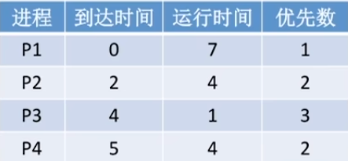
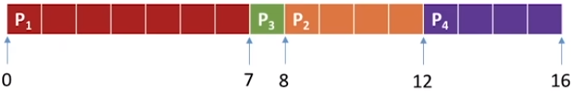
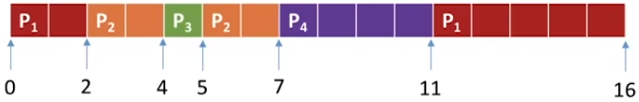
优先级调度算法举例
本题优先数越大，优先级越高。
若几乎同时到达系统，则有抢占点吗？没有
非抢占式
抢占式

Slide 29
优先级调度算法的优缺点
优点
实现简单，考虑了进程的紧迫程度
灵活，可动态
存在问题
饥饿 ——低优先级的进程可能永远得不到运行
解决方法
老化 —— 视进程等待时间的延长提高其优先数

Slide 30
1. 进程 P1、P2 和 P3 进入就绪队列的时刻，优先值(越大优先权越高) 以及CPU 的执行时间如下表所示，
进程名 | 进入就绪队列的时刻 | 优先数 | CPU的执行时间
p1 | 0ms | 1 | 60ms
p2 | 20ms | 10 | 42ms
p3 | 30ms | 100 | 13ms
系统采用基于优先权的抢占式 CPU 调度算法，从 Oms 时刻开始进行调度，则P1,P2,P3 的平均周转时间为( )。
[全国联考2023年]
A.60ms B.61ms C.70ms D.71ms

Slide 31
1. 进程 P0、P1、P2 和 P3 进入就绪队列的时刻、优先级(值越小优先权越高)及 CPU 执行时间如下表所示。
进程 | 进入就绪队列的时刻 | 优先级 | CPU执行时间
P0 | 0ms | 15 | 100ms
P1 | 10ms | 20 | 60ms
P2 | 10ms | 10 | 20ms
P3 | 15ms | 6 | 10ms
若系统采用基于优先权的抢占式进程调度算法，则从 0 ms 时刻开始调度，到 4 个进程都运行结束为止，发生进程调度的总次数为（ ）。 略 [全国联考2022年]
A．4 B.5 C.6 D.7

Slide 32
1. 某系统采用基于优先权的非抢占式进程调度策略,完成一次进程调度和进程切换的系统时间开销为1 µs。在T时刻就绪队列中有3个进程P₁、P₂和P₃，其在就绪队列中的等待时间、需要的CPU时间和优先权如下表所示。
进程 | 等待时间 | 需要的CPU时间 | 优先权
P1 | 30µs | 12µs | 10
P2 | 15µs | 24µs | 30
P3 | 18µs | 36µs | 20
若优先权值大的进程优先获得 CPU，从T时刻起系统开始进程调度，则系统的平均周转时间为( )。 略 [全国联考2018年]
A.54 µs
B.73 µs
C.74 µs
D.75 µs

Slide 33
1. 下列选项中，降低进程优先级的合理时机是( )。 [全国联考 2010年]
A.进程的时间片用完
B.进程刚完成I/0，进入就绪队列
C.进程长期处于就绪队列中
D.进程从就绪状态转为运行状态

Slide 34
1. 某系统正在执行三个进程P1、P2和P3，各进程的计算(CPU)时间和I/0时间比例如下表所示。
进程 | 计算时间 | I/O时间
P1 | 90% | 10%
P2 | 50% | 50%
P3 | 15% | 85%
为提高系统资源利用率，合理的进程优先级设置应为( )。 [全国联考2013年]
A. P1>P2>P3
B. P3>P2>P1 I/O密集型优先调度，提高cpu和外设并行。
C. P2>P1=P3
D. P1>P2=P3

Slide 35
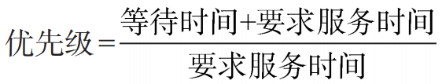
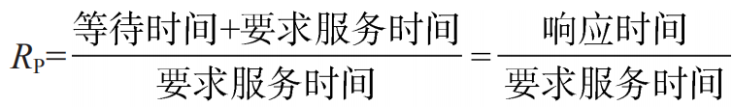
高相应比优先调度算法（PR的特例）
既考虑作业的等到时间，又考虑作业的运行时间，兼顾长短进程、公平。
优先级：
响应比：
如等待时间相同，运行时间越短，类似于SJF
如运行时间相同，取决于等待时间，类似于FCFS
长作业可随其等待时间的增加而提高，也可得到服务
缺点：每次调度之前，都需要计算响应比，增加系统开销，非抢占。

Slide 36
高相应比优先调度算法（PR的特例）
0时刻：只有J₁，运行
7时刻：J₁结束，计算其他3个作业响应比
J₂：1+5/4=2.25
J₃：1+3/1=4
J₄：1+2/4=1.5
8时刻：J₃结束，计算J₂和J₄响应比
J₂：1+6/4=2.5
J₄：1+3/4=1.75
12时刻：J₂结束，J₄运行
作业 到达时间 运行时间
J₁ 0 7
J₂ 2 4
J₃ 4 1
J₄ 5 4
J2和J4运行时间相同，但J2等的久，响应比更大
J₁ | J₃ | J₂ | J₃
HRRF甘特图
时间 0
7
8
12
16

Slide 37
1. 下列进程调度算法中，综合考虑进程等待时间和执行时间的是( )。[全国联考 2009年]
A.时间片轮转调度算法
B.短进程优先调度算法
C.先来先服务调度算法
D.高响应比优先调度算法

Slide 38
时间片轮转(RR)调度算法
01
02
03
04
专为分时系统设计，类似于FCFS打底，但增加了抢占--时钟抢占。
时间片
小单位的CPU时间，通常为10~100毫秒
为每个进程分配不超过一个时间片的CPU。时间片用完后，该进程将被抢占并插入就绪队列末尾，循环执行
假定就绪队列中有n个进程、时间片为q, 则每个进程每次得到1/n的、不超过q单位的成块CPU时间，没有任何一个进程的等待时间会超过(n-1) 个q单位

Slide 39
时间片为20的RR例子
Gantt图如下：
进程 运行时间
P1 23
P2 17
P3 46
P4 24
P₁
P₂
P₃
P₄
P₁
P₃
P₄
P₃
0
20
37
57
77
80
100
104
110
平均等待时间：(57+20+64+80)/4 = 55.25
平均响应时间: (0+20+37+57)/4= 28.5
通常，RR的平均周转时间比SJF长，但响应时间要短一些。

Slide 40
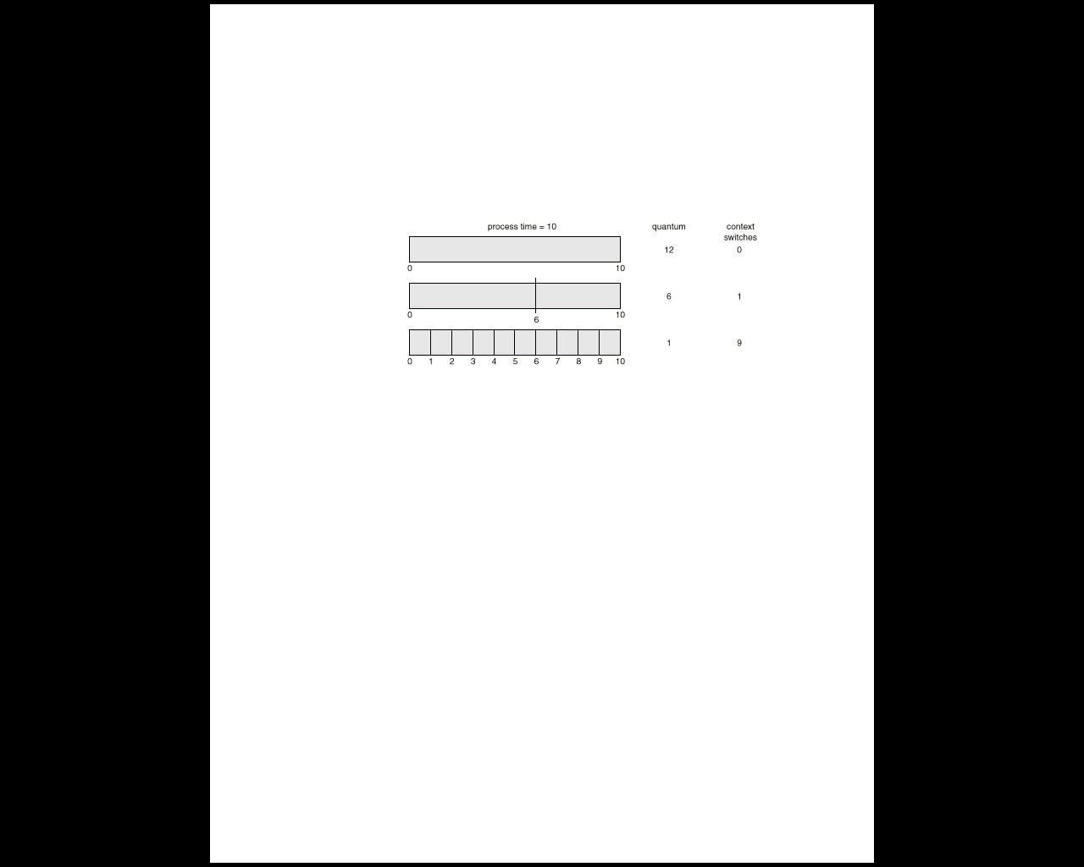
时间片大小的确定
特性
q 大  FCFS
q 小 增加上下文切换的时间
时间片设置应考虑
系统对响应时间的要求
就绪队列中进程的数目
系统的处理能力
一般准则：时间片/10>进程上下文切换时间

Slide 41
1. 下列有关基于时间片的进程调度的叙述中，错误的是( )。 [全国联考2017年]
A.时间片越短，进程切换的次数越多，系统开销也越大
B.当前进程的时间片用完后，该进程状态由执行态变为阻塞态
C.时钟中断发生后，系统会修改当前进程在时间片内的剩余时间
D.影响时间片大小的主要因素包括响应时间、系统开销和进程数量等

Slide 42
RR例子
作业情况 时间片 | 进程名 | A | B | C | D | E | 平均
 | 到达时间 | 0 | 1 | 2 | 3 | 4
 | 服务时间 | 4 | 3 | 4 | 2 | 4
RR q=1 | 完成时间 | 15 | 12 | 16 | 9 | 17
 | 周转时间 | 15 | 11 | 14 | 6 | 13 | 11.8
 | 带权周转时间 | 3.75 | 3.67 | 3.5 | 3 | 3.25 | 3.43
RR q=4 | 完成时间 | 4 | 7 | 11 | 13 | 17
 | 周转时间 | 4 | 6 | 9 | 10 | 13 | 8.4
 | 带权周转时间 | 1 | 2 | 2.25 | 5 | 3.25 | 2.7

Slide 43
1. 下列内核的数据结构或程序中，分时系统实现时间片轮转调度需要使用的是( )。[全国联考2021年]
I.进程控制块
II.时钟中断处理程序
Ⅲ．进程就绪队列
Ⅳ.进程阻塞队列
A.仅Ⅱ、III
B.仅I、Ⅳ
C.仅I、II、III
D.仅I、II、IV

Slide 44
1. 下列调度算法中，不可能导致饥饿现象的是( )。 [全国联考 2014年]
A.时间片轮转
B.静态优先数调度
C.非抢占式短作业优先
D.抢占式短作业优先

Slide 45
1. 下列选项中，满足短任务优先且不会发生饥饿现象的调度算法是( )。[全国联考2011年]
A.先来先服务
B.高响应比优先
C.时间片轮转
D.非抢占式短任务优先

Slide 46
1. 一个进程的读磁盘操作完成后，操作系统针对该进程必做的是( )。 [全国联考2014年]
A.修改进程状态为就绪态
B.降低进程优先级
C.给进程分配用户内存空间
D.增加进程时间片大小

Slide 47
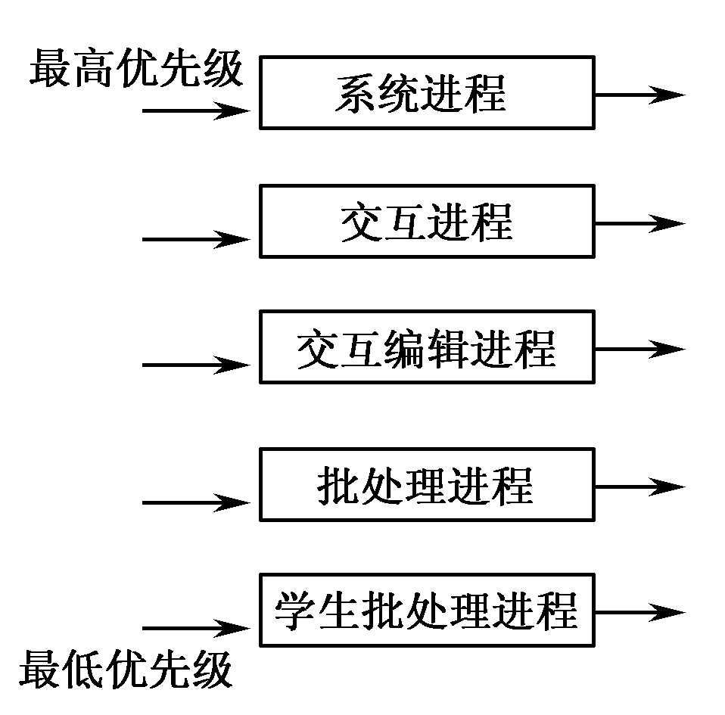
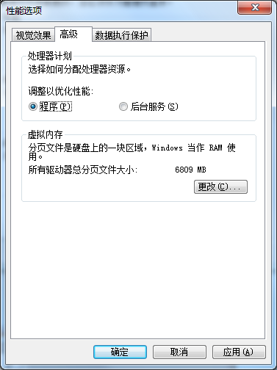
多级队列调度算法
就绪队列从一个分为多个，如:
前台[交互式]
后台[批处理]
每个队列有自己的调度算法
前台 – RR
后台 – FCFS
调度须在队列间进行
固定优先级调度抢占式调度，即前台运行完后再运行后台，有可能产生饥饿。
给定时间片调度，即每个队列得到一定的CPU时间，进程在给定时间内执行；如80%的时间执行前台的RR调度，20%的时间执行后台的FCFS调度。

Slide 48
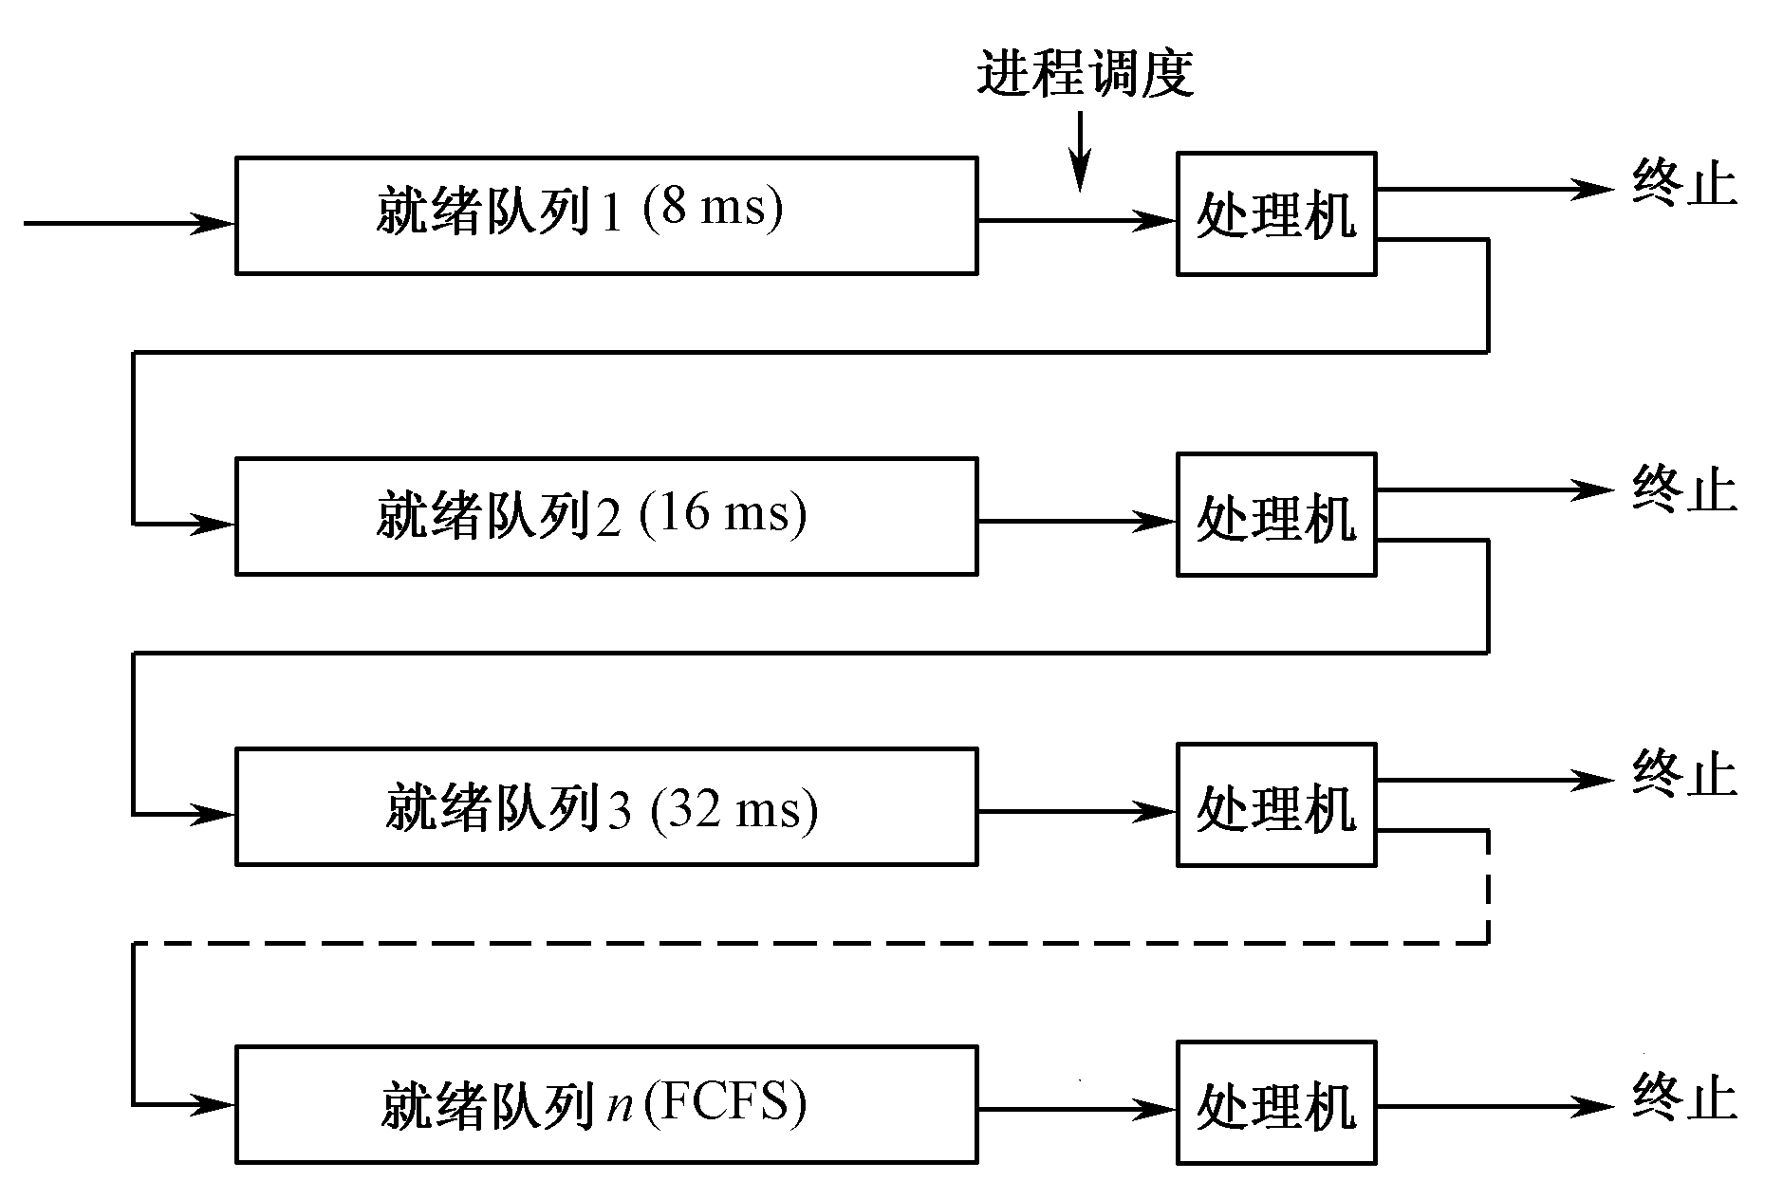
多级反馈队列调度算法
抢占式，动态优先级
进程能在不同的队列间移动,
其他调度算法的局限性
短进程优先的调度算法，仅照顾了短进程而忽略了长进程，Bug饥饿问题。
如果并未指明进程的长度，则短进程优先和基于进程长度的抢占式调度算法都将无法使用。
优点：
不必事先知道各种进程所需的执行时间；
可以满足各种类型进程的需要。

Slide 49
MFQ实现思想:
① 系统中设置多个就绪队列，每个队列对应一个优先级；
② 各就绪队列中进程的运行时间片不同，高优先级队列的时间片小，低优先级队列的时间片大；
③ 新进程进入系统后，先放入第1个队列的末尾，如果在时间片内工作未完成，则转入下一个队列尾，依此类推；
④ 系统先运行第1个队列中的进程,若第1队列为空,才运行第2队列，依次类推；
特点:
抢占式调度
动态优先级
需要解决“饥饿”问题
是最通用的CPU调度算法,也最复杂.

Slide 50
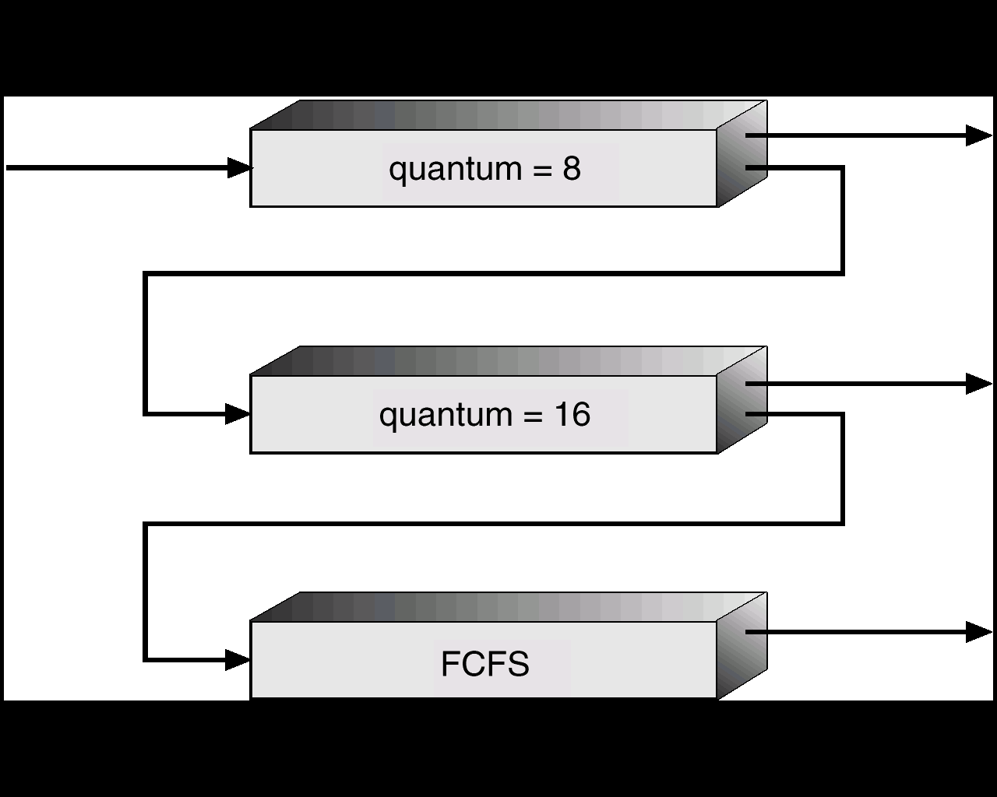
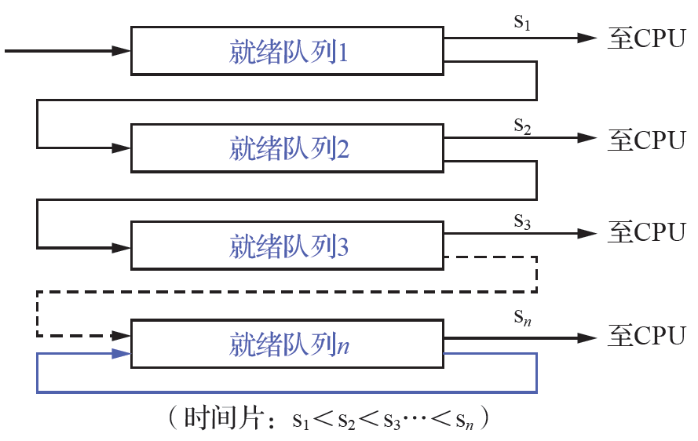
多级反馈队列例子

Slide 51
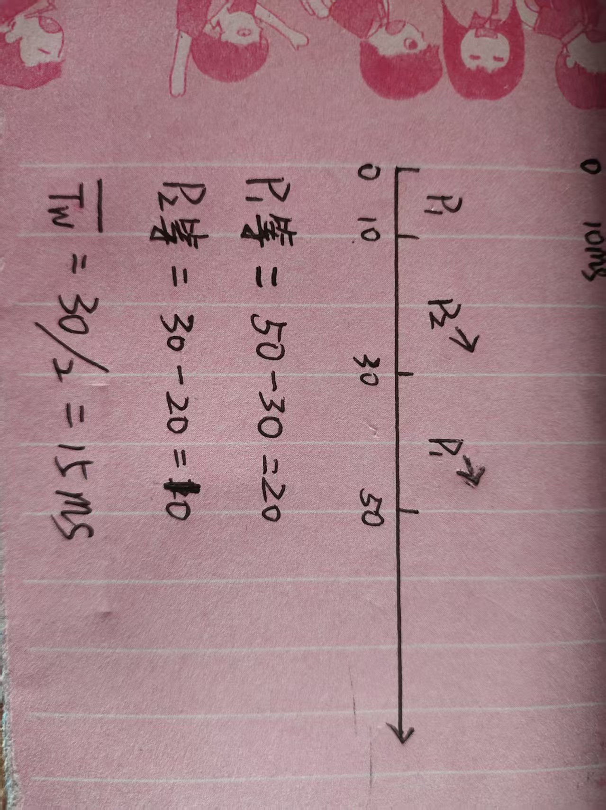
1. 系统采用二级反馈队列调度算法进行进程调度。就绪队列Q1采用时间片轮转调度算法，时间片为10 ms；就绪队列Q2 采用短进程优先调度算法；系统优先调度Q1队列中的进程，当Q1为空时系统才会调度Q2中的进程；新创建的进程首先进入Q1；Q1中的进程执行一个时间片后，若未结束，则转入Q2。若当前Q1、Q2为空，系统依次创建进程P1、P2后即开始进程调度，P1、P2需要的CPU时间分别为30 ms和20ms，则进程P1 、P2在系统中的平均等待时间为( )。 [全国联考2019年]
A.25 ms
B.20 ms
C.15 ms
D.10 ms

Slide 52
1. 下列与进程有关的因素中，在设计多级反馈队列调度算法时需要考虑的是( )。[全国联考2020年]
I．就绪队列的数量
II．就绪队列的优先级
Ⅲ．各就绪队列的调度算法
IV．进程在就绪队列间的迁移条件
A.仅I、Ⅱ
B.仅Ⅲ、Ⅳ
C.仅Ⅱ 、Ⅲ 、Ⅳ
D.I、Ⅱ、Ⅲ和Ⅳ

Slide 53
基于公平原则的调度算法
主要考虑调度的公平性。
保证调度算法：
性能保证，而非优先运行；
如保证处理机分配的公平性（处理机时间为1/n）。
公平分享调度算法：
调度的公平性主要针对用户而言；
使所有用户能获得相同的处理机时间或时间比例。

Slide 54
系统为每个用户分配一定比例的CPU时间，然后按照这个比例在各用户之间挑选相应的进程。
例如:
A用户拥有进程a1,a2,a3,a4，B用户拥有进程b1，若每用户拥有50%的CPU时间，则调度序列为
a1,b1,a2,b1,a3,b1,a4,b1……
若A用户是B用户的2倍，则调度序列为
a1,a2,b1,a3,a4,b1……

Slide 55
内容导航：
3.1 处理机调度概述
3.2 调度算法
第3章 处理机调度与死锁
3.3 实时调度
3.4 Linux进程调度
3.5 死锁概述
3.6 预防死锁
3.7 避免死锁
3.8 死锁的检测与解除

Slide 56
Linux进程调度（1）
多种调度算法，其中默认调度算法：完全公平调度CFS算法。
基于调度器类：允许不同的可动态添加的调度算法并存，每个类都有一个特定的优先级。
总调度器：根据调度器类的优先顺序，依次对调度器类中的进程进行调度。
调度器类：使用所选的调度器类算法（调度策略）进行内部的调度。
调度器类的默认优先级顺序为：Stop_Task＞Real_Time＞Fair＞
Idle_Task

Slide 57
Linux进程调度（2）
普通进程调度：
采用SCHED_NORMAL调度策略。
分配优先级、挑选进程并允许、计算使其运行多久。
CPU运行时间与友好值（-20~+19）有关，数值越低优先级越高。
实时进程调度：
实时调度的进程比普通进程具有更高的优先级。
SCHED_FIFO：进程若处于可执行的状态，就会一直执行，直到它自己被阻塞或者主动放弃CPU。
SCHED_RR：与SCHED_FIFO大致相同，只是进程在耗尽其时间片后，不能再执行，而是需要接受CPU的调度。

Slide 58
8.假定在单CPU条件下要执行的作业如表3-8所示。作业到来的时间是按作业编号顺序进行的（即后面作业依次比前一个作业迟到一个时间单位）。
（1）用一个执行时间图描述使用下列算法时各自执行这些作业的情况：先来先服务法、轮转法（时间片=1）和非抢占式优先级法。
（2）对于上述每种算法，各作业的周转时间是多少？平均周转时间是多少？
（3）对于上述每种算法，各作业的带权周转时间是多少？平均带权周转时间是多少？
|作业|运行时间|优先级（数值越小优先级越高）|
|------|----------|-----------------------------|
|1 |10 |3|
|2 |1 |1|
|3 |2 |3|
|4 |1 |4|
|5 |5 |2|

Slide 59
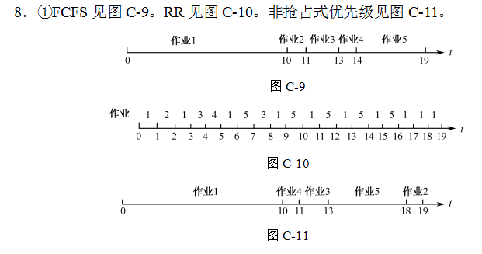

Slide 60
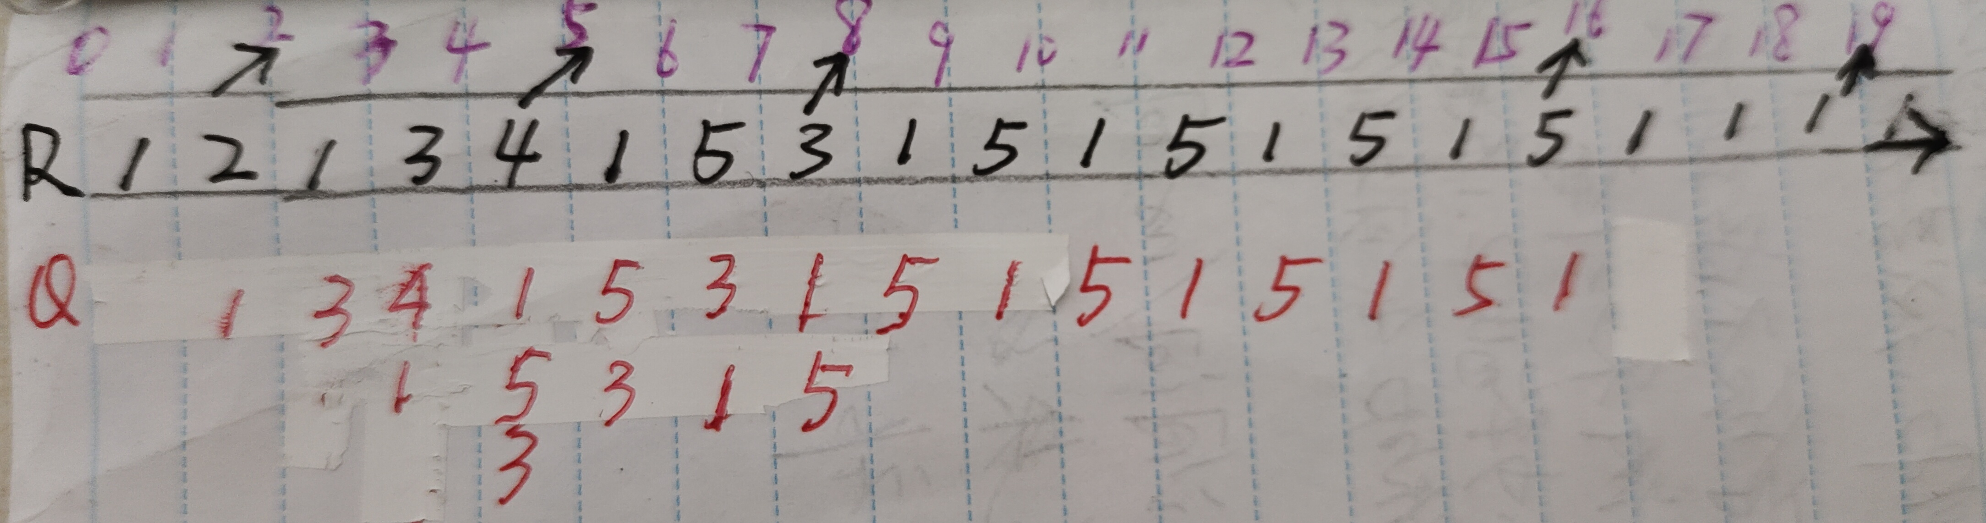
RR轮转法，不同时到达的话，考虑进程切换开销，推演出就绪队列。

Slide 61
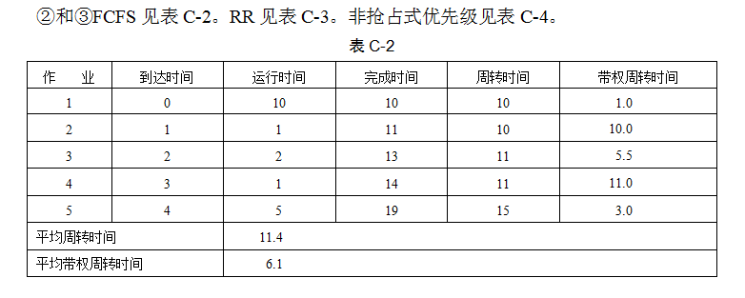

Slide 62
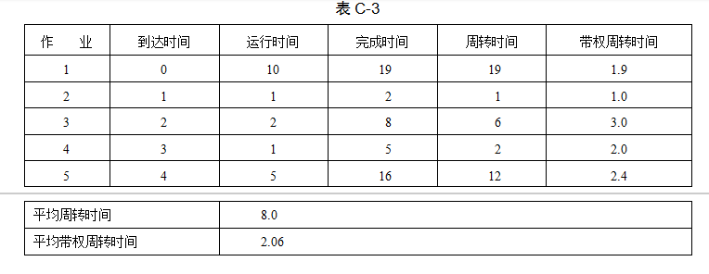

Slide 63
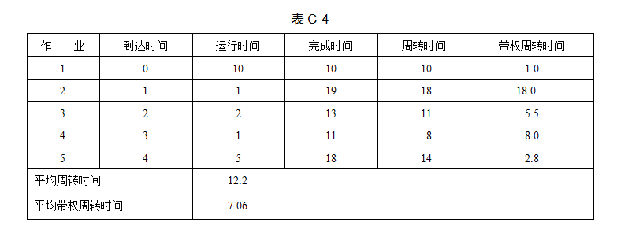

Slide 64
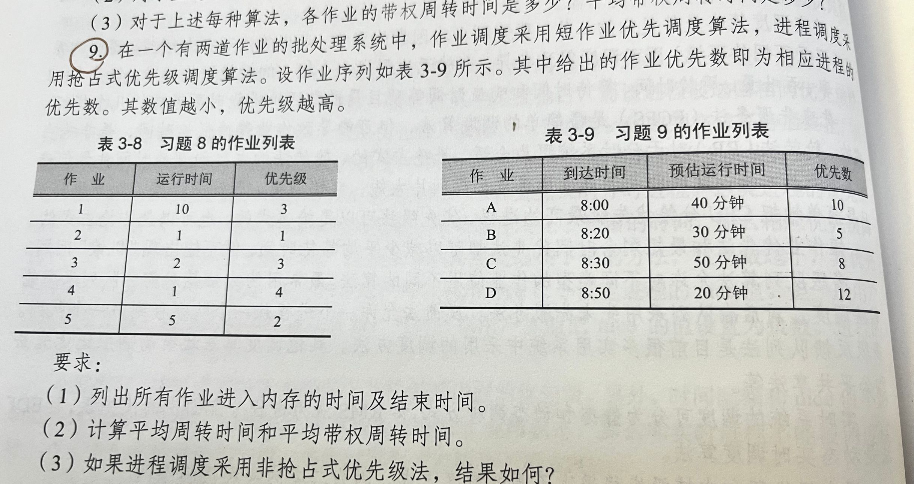
9.在一个有两道作业的批处理系统中，作业调度采用短作业优先调度算法，进程调度采用抢占式优先级调度算法。设作业序列如表3-9所示。其中给出的作业优先数即为相应进程的优先数，其数值越小，优先级越高。
要求：
（1）列出所有作业进入内存的时间及结束时间。
（2）计算平均周转时间和平均带权周转时间。
（3）如果进程调度采用非抢占式优先级法，结果如何？

Slide 65
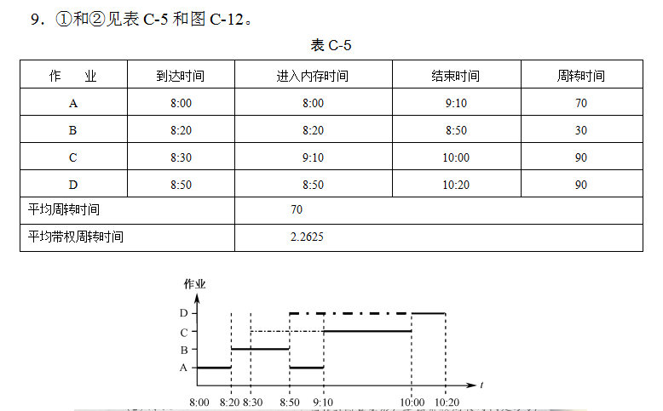

Slide 66
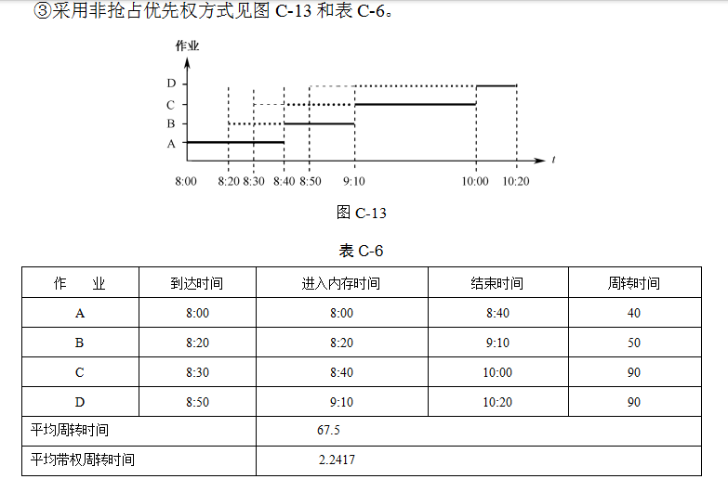

Slide 67
第10题
有5个待运行作业J1、J2、J3、J4、J5，各自预计运行时间分别是9、6、3、5和7时间单位。假定这些作业同时到达，并且在一台处理机上按单道方式执行。讨论采用哪种调度算法和哪种运行次序将使平均周转时间最短？平均周转时间为多少？

Slide 68
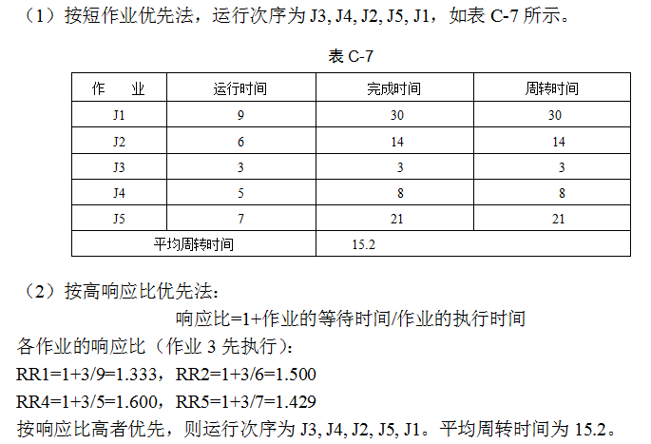

Slide 69
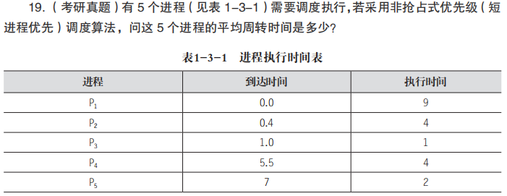

Slide 70
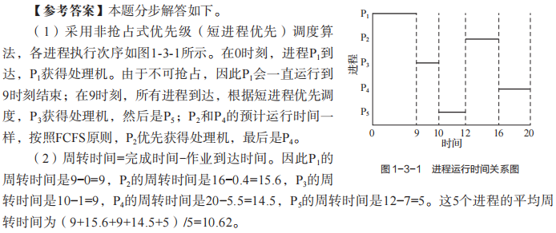

Slide 71
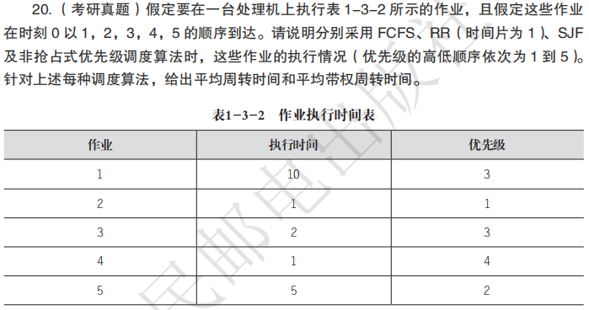

Slide 72
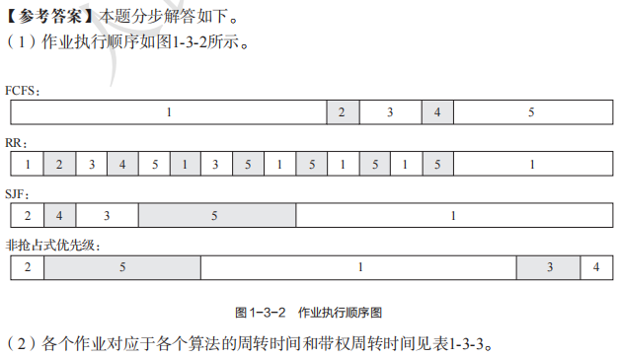

Slide 73
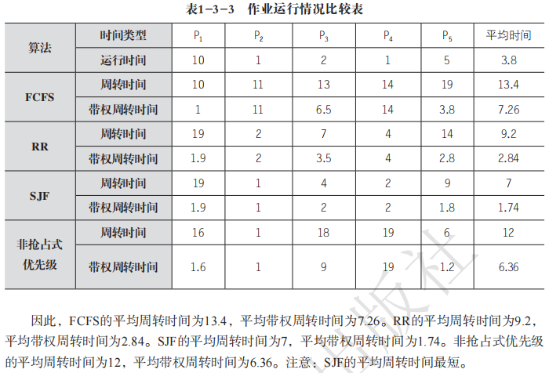

Slide 74
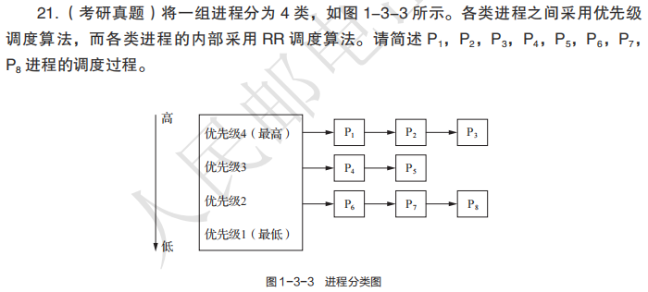

Slide 75
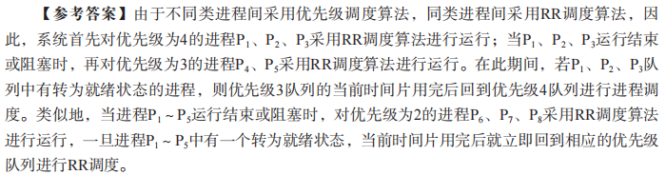

Slide 76
内容导航：
3.1 处理机调度概述
3.2 调度算法
第3章 处理机调度与死锁
3.3 实时调度
3.4 Linux进程调度
3.5 死锁概述
3.6 预防死锁
3.7 避免死锁
3.8 死锁的检测与解除

Slide 77
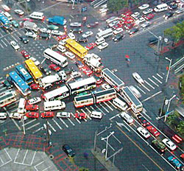
死锁概念
死锁（Deadlock）：指多个进程在运行过程中因争夺资源而造成的一种僵局，当进程处于这种僵持状态时，若无外力作用，这些进程都将永远不能再向前推进。

Slide 78
资源分类
可重用性资源和可消耗性资源
可重用性资源（临界资源）：一次只能分配给一个进程，不允许多个进程共享，遵循：请求资源--使用资源--释放资源 （大部分资源）。
可消耗性资源：由进程动态创建和消耗 （进程间通信的消息）。
可抢占性和不可抢占性资源
可抢占性资源：某进程在获得这类资源后，该资源可以再被其他进程或系统抢占，CPU（处理机）和主存区。不会产生不良影响。
不可抢占资源：当系统把这类资源分配给某进程后，再不能强行收回，只能在进程用完后自行释放，比如刻录机、打印机、磁带机。和死锁有关。

Slide 79
死锁原因
1
竞争不可抢占性资源引起死锁
系统中的不可抢占性资源，由于它们的数量不能满足诸进程运行的需要，会使进程在运行过程中，因争夺这些资源而陷入僵局。
2
竞争可消耗性资源引起死锁
3
进程推进顺序不当引起死锁
进程推进顺序合法
进程推进顺序非法

Slide 80
死锁定义
死锁：一组等待的进程，其中每一个进程都持有资源，并且等待着由这个组中其他进程所持有的资源。而产生循环等待并无限僵持的局面。

Slide 81
产生死锁的必要条件
互斥
请求和保持（占有且等待）
不可抢占
循环等待
01
02
03
04
一段时间内某资源只能被一个进程占用。
一个至少持有一个资源的进程等待获得额外的由其他进程所持有的资源。
一个资源只有当持有它的进程完成任务后，自由的释放。
等待资源的进程之间存在环路 {P0, P1, …, Pn} 。
P0 等待P1占有的资源, P1等待P2占有的资源, …, Pn–1等待Pn占有的资源, P0等待Pn占有的资源

Slide 82
处理死锁的方法(1)
确保系统永远不会进入死锁状态
死锁预防
死锁避免
允许系统进入死锁状态，然后恢复系统
死锁检测
死锁恢复
忽略这个问题，假装系统中从未出现过死锁。这个方法被大部分的操作系统采用，包括UNIX

Slide 83
处理死锁的方法(2)
预防死锁
避免死锁
检测死锁
解除死锁
01
02
03
04
破坏死锁的四个必要条件中一个或几个。
在资源动态分配时，防止系统进入不安全状态。
事先不采取任何措施，允许死锁发生，但及时检测死锁发发生。
检测到死锁发生时，采取相应措施，将进程从死锁状态中解脱出来。

Slide 84
内容导航：
3.1 处理机调度概述
3.2 调度算法
第3章 处理机调度与死锁
3.3 实时调度
3.4 Linux进程调度
3.5 死锁概述
3.6 预防死锁
3.7 避免死锁
Date
3.8 死锁的检测与解除

Slide 85
预防死锁
破坏死锁的四个必要条件中的一个或几个
互斥：互斥条件是共享资源必须的，不仅不能改变，还应加以保证。
请求和保持：必须保证进程申请资源的时候没有占有其他资源。
预分资源策略：要求进程在执行前一次性申请全部的资源，只有没有占有资源时才可以分配资源。
缺点：资源利用率低，可能出现饥饿。
改进：进程只获得运行初期所需的资源后，便开始运行；其后在运行过程中逐步释放已分配的且用毕的全部资源，然后再请求新资源。

Slide 86
预防死锁(续)
非抢占：隐式抢占
如果一个进程的申请没有实现，它要释放所有占有的资源；
先占的资源放入进程等待资源列表中；
进程在重新得到旧的资源的时候可以重新开始。
循环等待：对所有的资源类型进行线性排序，并赋予不同的序号，要求进程按照递增顺序申请资源。（资源的有序分配）缺点：
如何规定每种资源的序号是十分重要的；
限制新类型设备的增加；
作业使用资源的顺序与系统规定的顺序不同；有矛盾
限制用户简单、自主的编程。

Slide 87
1.某系统中有11台打印机，N个进程共享打印机资源，每个进程要求3台。N的取值不超过（）时，系统不会发生死锁。
4
5
6
7
答案：B
当每个进程都获得了2台打印机且系统剩余打印机不少于1台时，系统不会死锁。即11-2N>=1
M个同类资源,N个进程,每个进程对资源的最大需求是Max,M、N、Max满足什么不等式，系统不会发生死锁？
不会死锁：每个进程分MAX-1个，至少还富余一个
M-N*(Max-1)>=1

Slide 88
1. 若系统中有n(n≥2)个进程，每个进程均需要使用某类临界资源2个，则系统不会发生死锁所需的该类资源总数至少是( )。 [全国联考2021年]
A. 2
B. n
C. n+1
D. 2n
2. 某计算机系统中有8台打印机，由K个进程竞争使用，每个进程最多需要3台打印机。该系统可能会发生死锁的K的最小值是( )。 [全国联考2009年]
A.2
B.3
C.4
D.5

Slide 89
1. 某系统有n台互斥使用的同类设备,三个并发进程分别需要3、4、5台设备，可确保系统不发生死锁的设备数m最小为( )。 [全国联考 2014年]
A.9
B.10
C.11
D.12

Slide 90
内容导航：
3.1 处理机调度概述
3.2 调度算法
第3章 处理机调度与死锁
3.3 实时调度
3.4 Linux进程调度
3.5 死锁概述
3.6 预防死锁
3.7 避免死锁
3.8 死锁的检测与解除

Slide 91
避免死锁
死锁避免算法动态检查资源分配状态以确保不会出现循环等待的情况。
核心思想：不限制进程申请资源的命令，但对每个申请资源的命令加以检查，根据检查结果决定是否进行资源分配。
关键是确定资源分配的安全性！
Notes:
资源分配状态定义为“可用的”与“已分配的资源数”和“进程所需的最大资源量”。

Slide 92

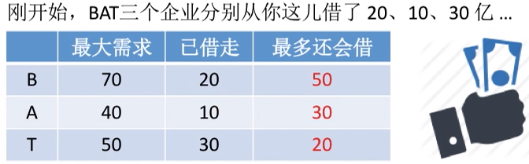
避免死锁
假设B要再借30亿，能借吗？
假设A要再借20亿，能借吗？

Slide 93
安全状态
当进程申请一个有效的资源的时候，系统必须确定分配后是安全的。
如果存在一个安全序列，则系统处于安全态。
进程序列<P1, P2, …, Pn>是安全的，即每一个进程Pi所申请的可以被满足的资源数加上其他进程所持有的该资源数小于系统资源总数。
如果 Pi 需要的资源不能马上获得，那么Pi 等待直到所有的Pi-1进程结束。
当Pi-1 结束后， Pi获得所需的资源，执行、返回资源、结束。
当Pi结束后， Pi+1获得所需的资源执行，依此类推。

Slide 94
安全状态举例1
某时刻进程的资源使用情况见表，此时系统是否安全？
进程 | Allocation |  |  | Need |  |  | Available
 | R₁ | R₂ | R₃ | R₁ | R₂ | R₃ | R₁ | R₂ | R₃
P1 | 2 | 0 | 0 | 0 | 0 | 1 | 0 | 2 | 1
P2 | 1 | 2 | 0 | 1 | 3 | 2
P3 | 0 | 1 | 1 | 1 | 3 | 1
P4 | 0 | 0 | 1 | 2 | 0 | 0
思路：如果能找到安全序列，系统就安全。
先确定available和need，再求安全序列。
结果：没有安全序列，系统不安全。

Slide 95
安全状态举例2
假设5个进程P0、 P1、 P2、 P3、 P4共享三类资源R1、R2、R3，这些资源总数分别为18、6、22。T0时刻进程资源的分配情况见表，此时的安全序列是（）。
进程 | Allocation |  |  | Max
 | R1 | R2 | R3 | R1 | R2 | R3
P0 | 3 | 2 | 3 | 5 | 5 | 10
P1 | 4 | 0 | 3 | 5 | 3 | 6
P2 | 4 | 0 | 5 | 4 | 0 | 11
P3 P4 | 2 3 | 0 1 | 4 4 | 4 4 | 2 2 | 5 4
Need |  |  | Available
R1 | R2 | R3 | R1 | R2 | R3
2 | 3 | 7 | 2 | 3 | 3
1 | 3 | 3
0 | 0 | 6
2 1 | 2 1 | 1 0
A. P0,P2,P4,P1,P3 B. P1,P0,P3,P4,P2
C. P2,P1,P0,P3,P4 D. P3,P4,P2,P1,P0
答案：D

Slide 96
基本事实
如果一个系统在安全状态，就没有死锁
如果一个系统不是处于安全状态，就有可能死锁
死锁避免 ⇒ 确保系统永远不会进入不安全状态
安全状态下，安全序列可能不止一个。

Slide 97
1. 系统中有三个进程 P0、P1、P2 及三类资源 A、B、C。若某时刻系统分配资源的情况如下表所示，则此时系统中存在的安全序列的个数为（ ）。 [全国联考2022年]
进程 | 已分配资源数 |  |  | 尚需资源数 |  |  | 可用资源数
 | A | B | C | A | B | C | A | B | C
P0 | 2 | 0 | 1 | 0 | 2 | 1 | 1 | 3 | 2
P1 | 0 | 2 | 0 | 1 | 2 | 3
P2 | 1 | 0 | 1 | 0 | 1 | 3
A．1 B.2 C.3 D.4

Slide 98
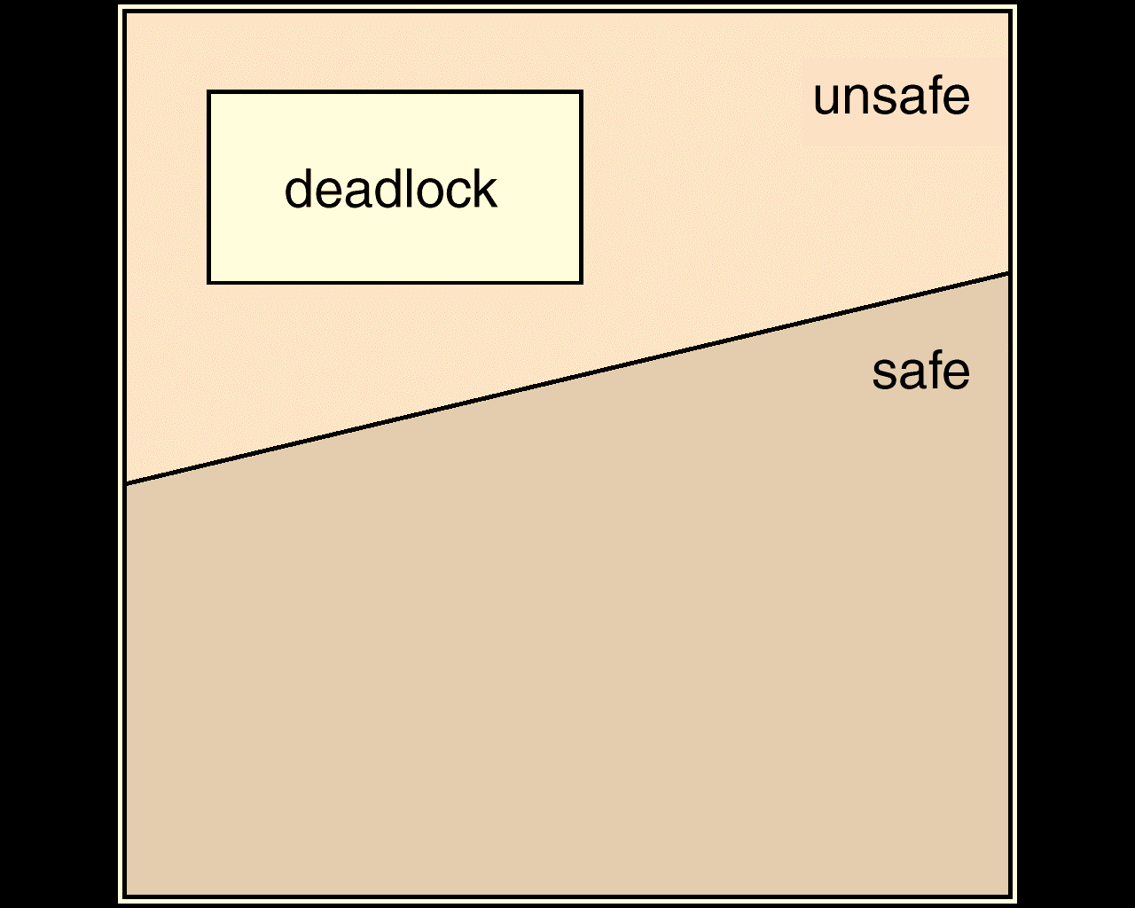
安全、不安全、死锁状态空间
死锁仅是不安全状态的特例。

Slide 99
银行家算法
00
00
00
00
针对资源有多个实例
每一个进程必须事先声明使用的最大量
当一个进程请求资源，它可能要等待
当一个进程得到所有的资源，它必须在有限的时间释放它们

Slide 100
1. 下列关于死锁的叙述中，正确的是( )。 [全国联考2019年]
I 可以通过剥夺进程资源解除死锁
Ⅱ 死锁的预防方法能确保系统不发生死锁
Ⅲ 银行家算法可以判断系统是否处于死锁状态
Ⅳ 当系统出现死锁时，必然有两个或两个以上的进程处于阻塞态
A.仅Ⅱ、III
B.仅I、II、IV
C.仅I、II、Ⅲ
D.仅I、III、Ⅳ

Slide 101
银行家算法的数据结构
n为进程的数目，m为资源类型的数目
Available: 长度为 m的向量。 如果available[j]=k,那么资源Rj有k个实例有效
Max: n x m 矩阵。 如果Max[i,j]=k,那么进程Pi可以最多请求资源Rj的k个实例
Allocation: n x m 矩阵。 如果Allocation[i,j]=k,那么进程Pj当前分配了k个资源Rj的实例
Need: n x m 矩阵。如果Need[i,j]=k,那么进程Pj还需要k个资源Rj的实例
Need [i,j] = Max[i,j] – Allocation [i,j].

Slide 102
安全性算法
01
让Work和Finish作为长度为m和n的向量初始化
Work := Available
Finish [i] = false for i - 1,3, …, n.
查找i
(a) Finish [i] = false
(b) Needi  Work
If no such i exists, go to step ④.
Work := Work + Allocationi Finish[i] := true go to step ②.
如果对所有i的 Finish [i] = true, 则系统处在安全状态
02
<
03
04

Slide 103
1．资源分配算法
令Requesti表示进程pi的申请向量。Requesti[j]= k，表示进程p_{i}需要申请k个r_{j}类资源。
当进程p_{i}申请资源时，就执行下列动作：
① 若Request_{i}＞Need_{i}，表示出错，
② 如果Request_{i}＞Available，则p_{i}等待。
③ 假设系统把申请的资源分给进程p_{i}，则应对有关数据结构进行修改（试着分配，改三个值）
Available：= Available – Request_{i}
Allocation_{i}：= Allocation_{i} + Request_{i}
Need_{i}：= Need_{i} – Request_{i}
④ 系统执行安全性算法，查看此时系统状态是否安全。如果是安全的，就实际分配资源，满足进程p_{i} 的此次申请；否则，若新状态是不安全的，则p_{i}等待，对所申请资源暂不予分配，并且把资源分配状态恢复成③之前的情况。

Slide 104
银行家算法：决定是否满足某进程的资源请求
四步走：出错判断、等待判断、预改3值，安全性判断。
Request_{i} =进程 P_{i} 的资源请求向量， 如果Request_{i} [m] = k 则进程 P_{i} 想要资源类型为R_{jm}的k个实例
如果 Request_{i} ≤ Need_{i} 转 step 2. 否则报错, 因为进程请求超出了其声明的最大值
如果 Request_{i} ≤ Available, 转 step 3. 否则 P_{i} 必须等待, 因为资源不可用
假设通过修改下列状态来试着分配请求的资源给进程P_{i} :
Available := Available - Request_{i};
Need_{i} := Need_{i} – Request_{i;}
Allocation_{i} := Allocation_{i} + Request_{i};
系统执行安全性算法
如果系统安全 ⇒ 将资源分配给 P_{i}.
如果系统不安全 ⇒ P_{i} 必须等待，恢复原有的资源分配状态

Slide 105
银行家算法的例子
5个进程P₀到P₄； 3个资源类型A(10个实例），B（5个实例），C（7个实例）
时刻T₀的快照：转下页求出Need
Allocation Max Available
A B C A B C A B C
P₀ 0 1 0 7 5 3 3 3 2
P₁ 2 0 0 3 2 2
P₂ 3 0 2 9 0 2
P₃ 2 1 1 2 2 2
P₄ 0 0 2 4 3 3

Slide 106
例子（续）
矩阵的内容。Need被定义为Max – Allocation
系统处在安全的状态，因为序列< P₁, P₃, P₄, P₂, P₀> 满足了安全的标准
资源情况 进程 | Max A B C | Allocation A B C | Need A B C | Available A B C
P₀ | 7 5 3 | 0 1 0 | 7 4 3 | 3 3 2
P₁ | 3 2 2 | 2 0 0 | 1 2 2
P₂ | 9 0 2 | 3 0 2 | 6 0 0
P₃ | 2 2 2 | 2 1 1 | 0 1 1
P₄ | 4 3 3 | 0 0 2 | 4 3 1

Slide 107
例子（续）
资源情况 进程 | Work A B C | Need A B C | Allocation A B C | Work+Allocation A B C | Finish
P₁ | 3 3 2 | 1 2 2 | 2 0 0 | 5 3 2 | true
P₃ | 5 3 2 | 0 1 1 | 2 1 1 | 7 4 3 | true
P₄ | 7 4 3 | 4 3 1 | 0 0 2 | 7 4 5 | true
P₂ | 7 4 5 | 6 0 0 | 3 0 2 | 10 4 7 | true
P₀ | 10 4 7 | 7 4 3 | 0 1 0 | 10 5 7 | true

Slide 108
1. 下列关于银行家算法的叙述中，正确的是( )。 [全国联考2013年]
A.银行家算法可以预防死锁
B.当系统处于安全状态时， 系统中一定无死锁进程
C.当系统处于不安全状态时，系统中一定会出现死锁进程
D.银行家算法破坏了死锁必要条件中的“请求和保持”条件

Slide 109
1. 假设5个进程P0、P1、P2 P3、P4共享三类资源R1、R2、R3，这些资源总数分别为18、6、22。T₀时刻的资源分配情况如下表所示，此时存在的一个安全序列是( )。[全国联考2012年]
进程 | 已分配资源 |  |  | 资源最大需求
 | R1 | R2 | R3 | R1 | R2 | R3
P0 | 3 | 2 | 3 | 5 | 5 | 10
P1 | 4 | 0 | 3 | 5 | 3 | 6
P2 | 4 | 0 | 5 | 4 | 0 | 11
P3 | 2 | 0 | 4 | 4 | 2 | 5
P4 | 3 | 1 | 4 | 4 | 2 | 4
A. P0,P2,P4,P1,P3
B. P1,P0,P3,P4,P2
C. P2,P1,P0,P3,P4
D. P3,P4,P2,P1,P0

Slide 110
1. 某时刻进程的资源使用情况如下表所示。此时的安全序列是( )。[全国联考2011年]
A. P1, P2, P3, P4
B. P1, P3, P2, P4
C. P1, P4, P3, P2
D.不存在的
进程 | 已分配单元 |  |  | 尚需分配 |  |  | 可用资源
 | R1 | R2 | R3 | R1 | R2 | R3 | R1 | R2 | R3
P1 | 2 | 0 | 0 | 0 | 0 | 1 | 0 | 2 | 1
P2 | 1 | 2 | 0 | 1 | 3 | 2
P3 | 0 | 1 | 1 | 1 | 3 | 1
P4 | 0 | 0 | 1 | 2 | 0 | 0

Slide 111
1. 某系统中有A、B两类资源各6个，t时刻资源分配及需求情况如下表所示。
进程 | A已分配数量 | B已分配数量 | A需求总量 | B需求总量
P1 | 2 | 3 | 4 | 4
P2 | 2 | 1 | 3 | 1
P3 | 1 | 2 | 3 | 4
t时刻安全性检测结果是( )。 [全国联考2020年]
A.存在安全序列P1、P2、P3
B.存在安全序列P2、P1、P3
C.存在安全序列P2、P3、P1
D.不存在安全序列

Slide 112
1. 假设系统中有4个同类资源，进程P1、P2和P3需要的资源数分别为4、3和1，P1、P2和P3已申请到的资源数分别为2、1和0，则执行安全性检测算法的结果是( )。[全国联考2018年]
A.不存在安全序列，系统处于不安全状态
B.存在多个安全序列，系统处于安全状态
C.存在唯一安全序列P₃、P₁、P₂，系统处于安全状态
D.存在唯一安全序列P₃、P₂、P₁，系统处于安全状态

Slide 113
例子（续）
矩阵的内容。Need被定义为Max – Allocation
系统处在安全的状态，因为序列< P₁, P₃, P₄, P₂, P₀> 满足了安全的标准
资源情况 进程 | Max A B C | Allocation A B C | Need A B C | Available A B C
P₀ | 7 5 3 | 0 1 0 | 7 4 3 | 3 3 2
P₁ | 3 2 2 | 2 0 0 | 1 2 2
P₂ | 9 0 2 | 3 0 2 | 6 0 0
P₃ | 2 2 2 | 2 1 1 | 0 1 1
P₄ | 4 3 3 | 0 0 2 | 4 3 1

Slide 114
例子续：P1 request (1,0,2)，前两步判断
检查Request 1≤ Need1，就是说，(1,0,2) ≤(1,1,2)为真,未出错。
检查Request1 ≤ Available，就是说，(1,0,2) ≤(3,3,2)为真。试分配：
Allocation Need Available
A B C A B C A B C
P₀ 0 1 0 7 4 3 2 3 0
P₁ 3 0 2 0 2 0
P₂ 3 0 2 6 0 0
P₃ 2 1 1 0 1 1
P₄ 0 0 2 4 3 1

Slide 115
例子续：P1 request (1,0,2)
资源情况 进程 | Work A B C | Need A B C | Allocation A B C | Work+Allocation A B C | Finish
P₁ | 2 3 0 | 0 2 0 | 3 0 2 | 5 3 2 | true
P₃ | 5 3 2 | 0 1 1 | 2 1 1 | 7 4 3 | true
P₄ | 7 4 3 | 4 3 1 | 0 0 2 | 7 4 5 | true
P₀ | 7 4 5 | 7 4 3 | 0 1 0 | 7 5 5 | true
P₂ | 7 5 5 | 6 0 0 | 3 0 2 | 10 5 7 | true
执行安全算法表明序列<P₁, P₃, P₄, P₀, P₂> 满足要求，可以给P1分配。
补充思考：
P₄的请求(3,3,0)是否可以通过？
P₀的请求(0,2,0)是否可以通过？

Slide 116
资源分配图组成
一个顶点的集合V和边的集合E
V被分为两个部分
P = {P₁, P₂, …, P_{n}}, 含有系统中全部的进程
R = {R₁, R₂, …, R_{m}}, 含有系统中全部的资源
请求边：有向边P_{i} → R_{j}
分配边：有向边 R_{j} →P_{i}

Slide 117
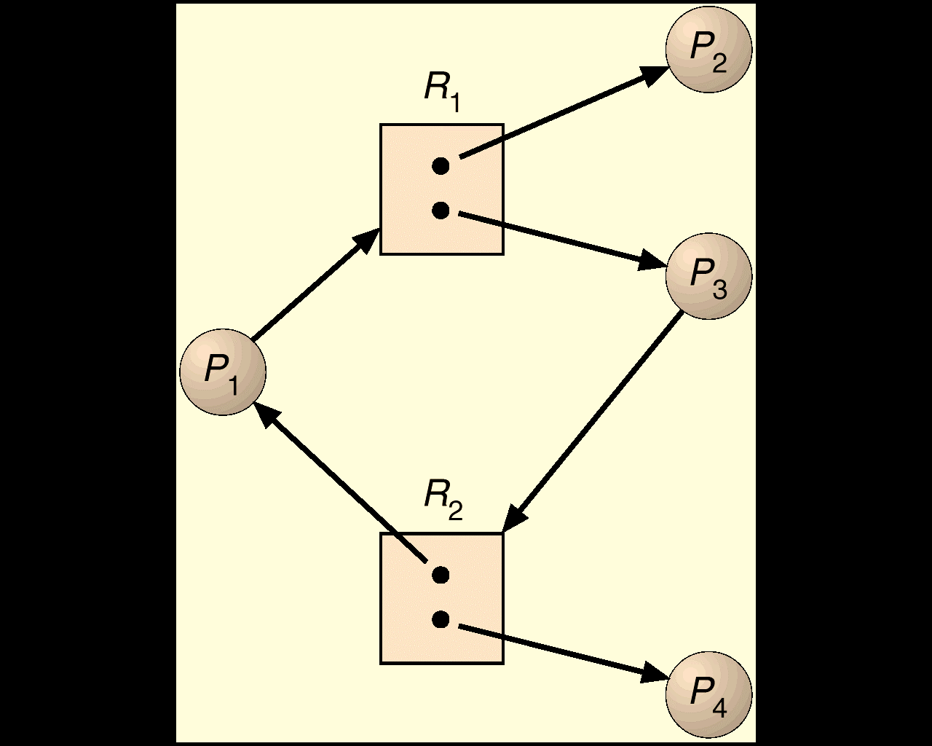
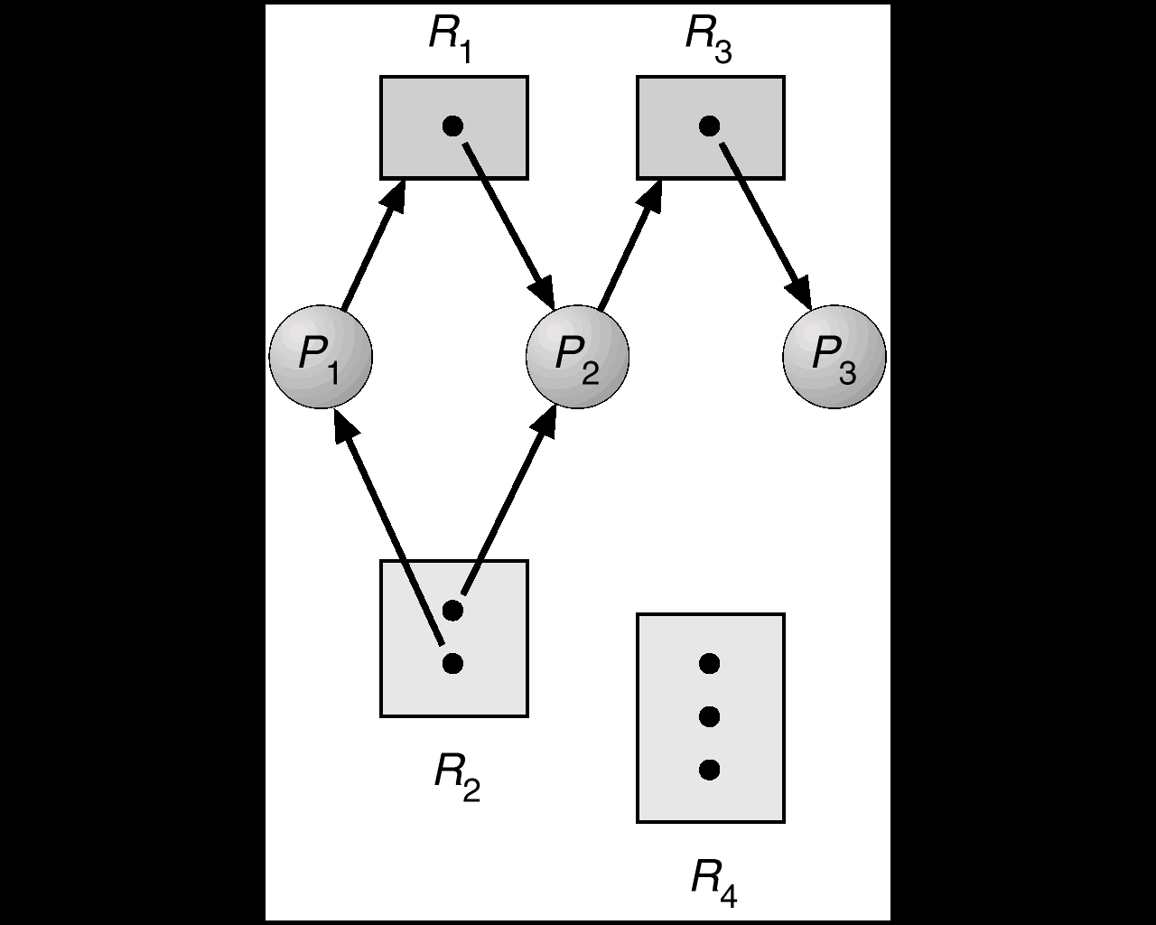
无死锁的资源分配图

Slide 118
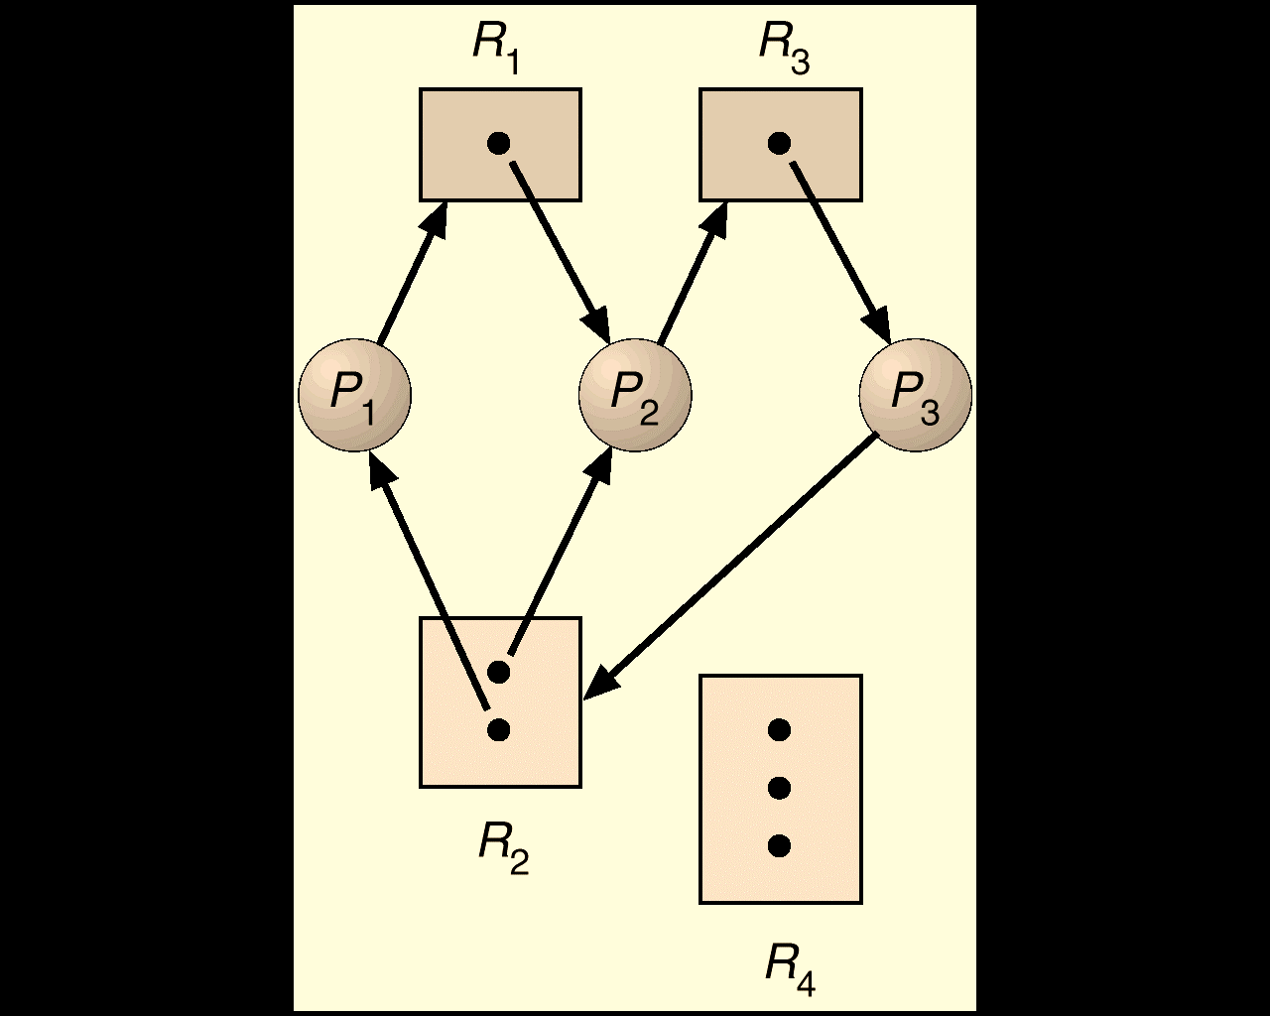
有死锁的资源分配图
P₁
R₁
R₂
P₂

Slide 119
基本事实
如果图没有环，那么肯定不会有死锁！
如果图有环，那么：
如果每一种资源类型只有一个实例，那么死锁发生；
如果一种资源类型有多个实例，那么可能死锁。

Slide 120
1. 系统中有3个不同的临界资源R1、R2和R3，被4个进程p1、p2、p3和p4共享。各进程对资源的需求：p1申请R1和R2，p2申请R2和R3，p3申请R1和R3，p4申请R2。若系统出现死锁，则处于死锁状态的进程数至少是( )。 [全国联考2016年]
A.1
B.2
C.3
D.4

Slide 121
内容导航：
3.1 处理机调度概述
3.2 调度算法
第3章 处理机调度与死锁
3.3 实时调度
3.4 Linux进程调度
3.5 死锁概述
3.6 预防死锁
3.7 避免死锁
3.8 死锁的检测与解除

Slide 122
死锁检测和解除
当系统为进程分配资源时，若未采取任何限制性措施，则系统必须提供检测和解除死锁的手段。为此，系统必须：
01
保存有关资源的请求和分配信息；
02
提供一种算法，以利用这些信息来检测系统是否已进入死锁状态。

Slide 123
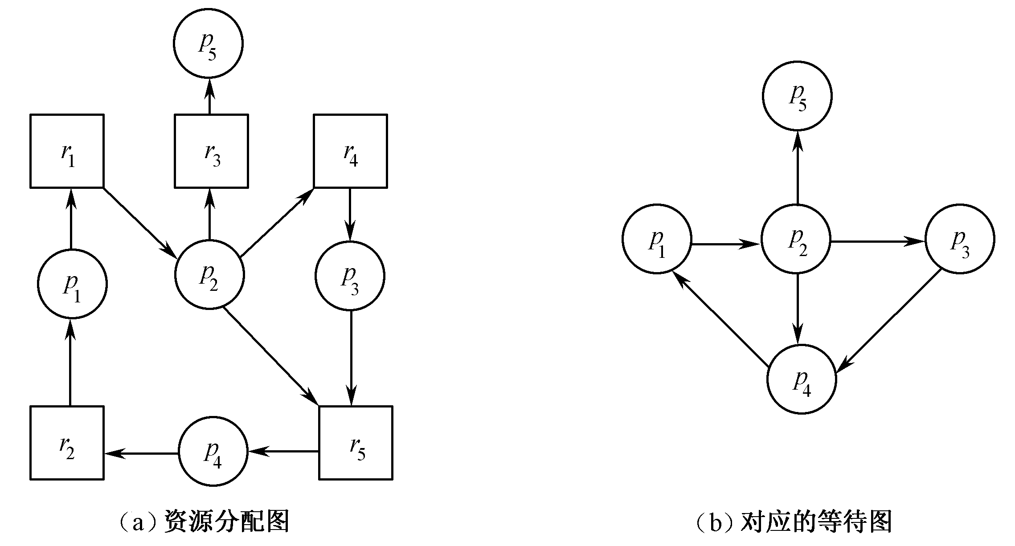
对单体资源类的死锁检测
等待图。它是从资源分配图中去掉表示资源类的节点，且把相应边折叠在一起得到的。
当且仅当等待图中有环路，系统存在死锁。
图 资源分配图和对应的等待图

Slide 124

死锁定理
对于较复杂的资源分配图，可能有多个既未阻塞、又非孤立的进程结点，不同的简化顺序，是否会得到不同的简化图？有关文献已经证明，所有的简化顺序，都将得到相同的不可简化图。
S为死锁状态的充分条件是：当且仅当S状态的资源分配图是不可完全简化的。该充分条件称为死锁定理。

Slide 125
多体类资源死锁检测算法：类银行家算法
01
让Work和Finish作为长度为m和n的向量初始化
(a) Work := Available
(b) For i = 1,2, …, n, if Allocation_{i} ≠ 0, then Finish[i] := false;otherwise, Finish[i] := true.
找到满足下列条件的下标i
(a) Finish[i] = false
(b) Request_{i} ≤ Work
如果没有这样的i存在，转4
Work := Work + Allocation_{i} Finish[i] := true 转 2.
02
04
如果有一些i, 1 ≤ i ≤ n , Finish[i] = false, 则系统处在死锁状态。而且， 如果 Finish[i] = false, 则进程 P_{i} 是死锁的。
03

Slide 126
检测算法的例子
五个进程P_{n}到P₄,三个资源类型A（7个实例），B（2个实例）, C（6个实例）。
时刻T₀的状态：
Allocation Request（非Need） Available
A B C A B C A B C
P₀ 0 1 0 0 0 0 0 0 0
P₁ 2 0 0 2 0 2
P₂ 3 0 3 0 0 0
P₃ 2 1 1 1 0 0
P₄ 0 0 2 0 0 2
对所有i，执行序列 <P₀, P₂, P₃, P₁, P₄> 将导致Finish[i] = true，因此死锁不存在。

Slide 127
例子（续）
P2请求一个额外的C实例
Request
A B C
P₀ 0 0 0
P₁ 2 0 1
P₂ 0 0 1
P₃ 1 0 0
P₄ 0 0 2
系统的状态？
可以归还P₀所有的资源，但是资源不够完成其他进程的请求。
死锁存在，包括进程P1、P2、P3和P4。

Slide 128
1. 若系统S1采用死锁避免方法，S2采用死锁检测方法。下列叙述中，正确的是( )。[全国联考2015年]
I. S1会限制用户申请资源的顺序，而S2不会
II. S1需要进程运行所需资源总量信息，而S2不需要
III.S1不会给可能导致死锁的进程分配资源，而S2会
A.仅I、II
B.仅II、III
C.仅I、III
D.I、II、III

Slide 129
死锁的解除
常用解除死锁的两种方法：
01
抢占资源。从一个或多个进程中抢占足够数量的资源给死锁进程，以解除死锁状态。
02
终止或撤消进程。终止系统中一个或多个死锁进程，直到打破循环环路，使死锁状态消除为止。
终止所有死锁进程（最简单方法）
逐个终止进程（稍温和方法）

Slide 130
进程终止
中断所有的死锁进程。
一次中断一个进程，直到死锁环消失。
应该选择怎样的中断顺序，使“代价最小”？
进程的优先级；
进程需要计算多长时间，以及需要多长时间结束；
进程使用的资源，进程完成还需要多少资源；
进程是交互的还是批处理的。

Slide 131
第3章知识导图
第1章 | 操作系统引论
第2章 | 进程的描述与控制
第3章 | 处理机调度与死锁
第4章 | 进程同步
第5章 | 存储器管理
第6章 | 虚拟存储器
第7章 | 输入/输出系统
第8章 | 文件管理
第9章 | 磁盘存储器管理
本章学习结束

Slide 132
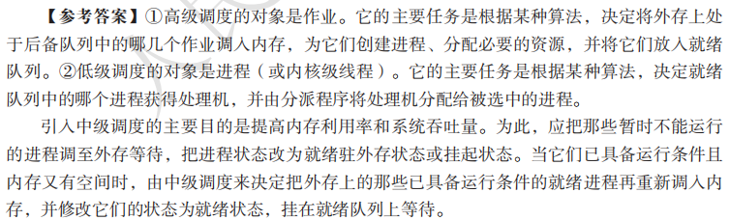
1. 高级调度与低级调度的主要任务是什么？为什么要引入中级调度？

Slide 133
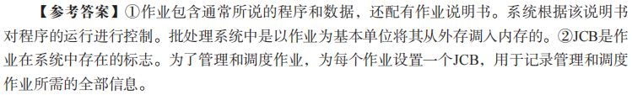
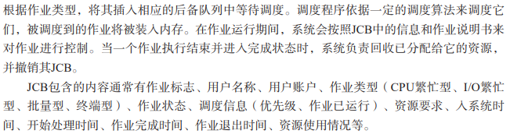
2. 何为作业和JCB（作业控制块）？
3. 在什么情况下需要使用JCB？

Slide 134
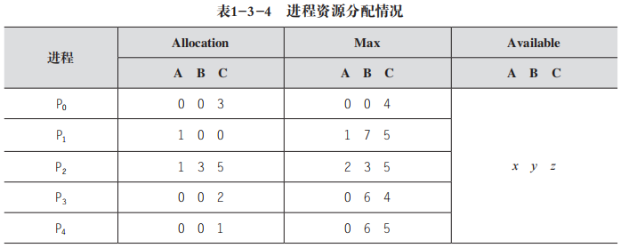


Slide 135
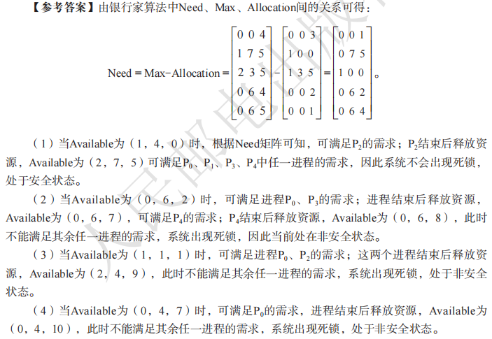

Slide 136
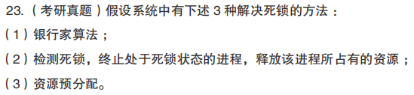
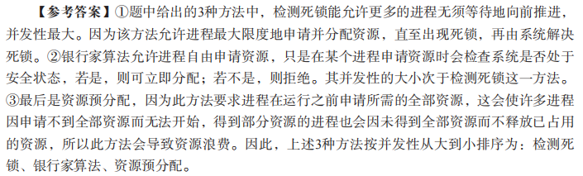

Slide 137

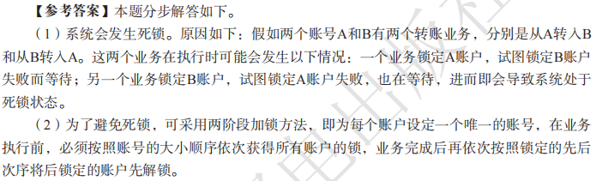

Slide 138
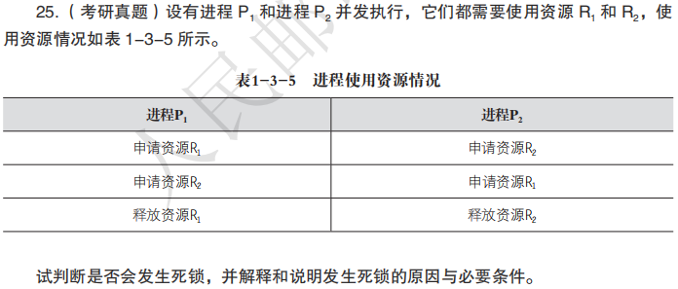
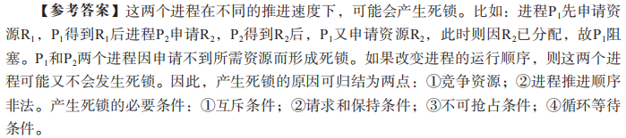

Slide 139
课程思政小讲堂
中科红旗之后，谁将再次勇战操作系统世界霸主？
提及北京中科红旗软件技术有限公司（简称中科红旗），读者可能有所不知，从事计算机信息技术领域具备国产自主知识产权的“红旗Linux系统”研发的中科红旗，曾长期占据国产操作系统市场老大位置。因此对于操作系统领域的相关人员而言，中科红旗绝对是一个“难以忘怀”的名字。
20世纪90年代初期，在微软公司大举进入中国市场并展示傲慢的信息技术（information technology，IT）巨头形象时，中科红旗被它的过分张扬与霸道所激怒，随即燃起了“起来，抵抗微软公司”的民族情绪，并联合北京金山办公软件股份有限公司（简称金山）等民族软件厂商抵抗微软公司的市场垄断行为。之后，红旗Linux系统在国内外渐渐具备一定的影响力，广泛

Slide 140
课程思政小讲堂
中科红旗之后，谁将再次勇战操作系统世界霸主？
应用于国家信息平台正版化、中国科学院、国家外汇管理局等全国性关键应用领域的国产信息化建设之中。联想、戴尔、惠普等公司的计算机也都曾预装过红旗Linux系统。
不料在种种因素的影响下，2014年2月10日，中科红旗突然宣布解散，引发业界轩然大波，令人感到万分遗憾！实际上，中科红旗的对手——微软公司是一家称霸全球、长期占据操作系统第一位置的企业，其庞大的生态系统，就像一艘巨型游轮，与之较量，实属不易。此外，令中科红旗十分尴尬的事实是，国人似乎已形成一种消费心理定势，宁可将预装的正版Linux系统卸载，也要安装上盗版的Windows系统！

Slide 141
课程思政小讲堂
中科红旗之后，谁将再次勇战操作系统世界霸主？
但是，这些都不是理由！当下，我们必须重整旗鼓、自主创新，要以蚕食桑叶之精神，与垄断型的操作系统争完善、比实用，待势均力敌之时再与它们抢市场、争地位。金山的WPS办公软件不就如此一路走来，现已可以取代微软公司的Office办公软件了吗？！
因此，无须畏惧现在的微软公司、苹果、谷歌等公司，只要我们坚持创新，机会的大门就会永远为我们敞开。卧薪尝胆，刻苦自励，坚信下一个勇于挑战Windows系统霸主地位的国产操作系统企业，定会浩然而至！

